Slide 1

<Обучайка>
<Команда «7»>

Slide 2
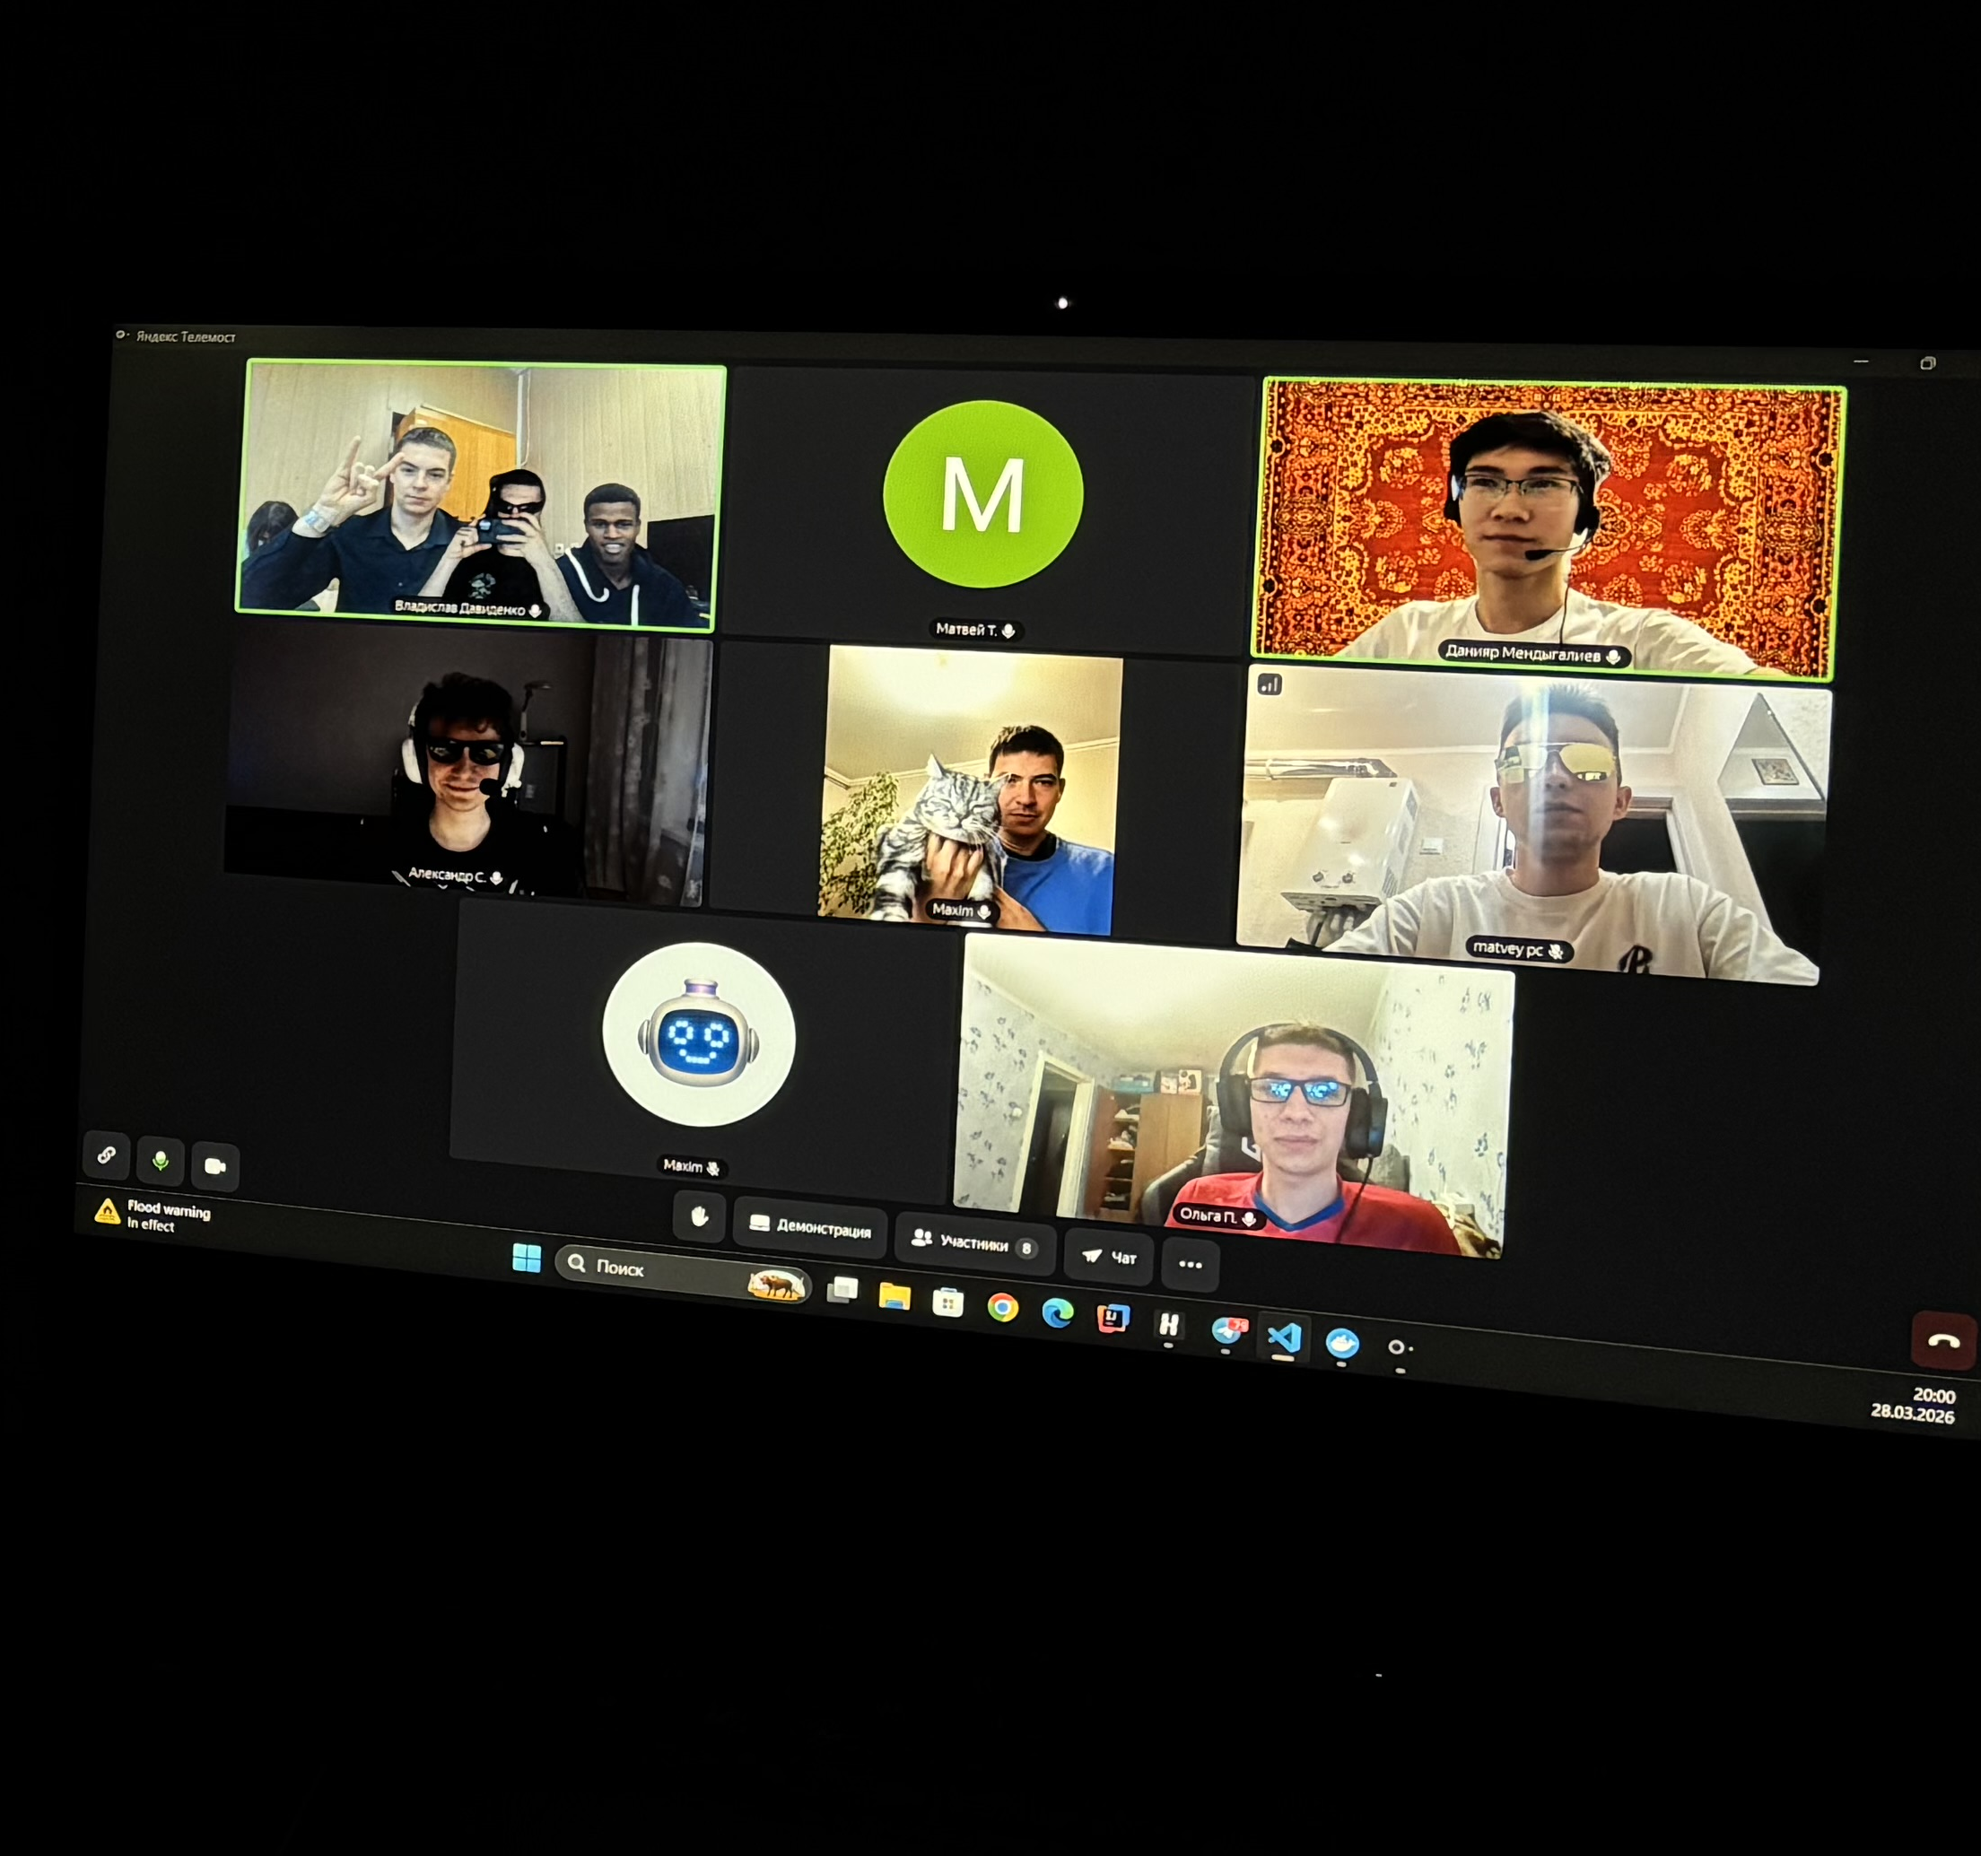

команда
7
Состав команды

Slide 3
Стек разработки
ux/ui
О ПРОДУКТЕ
ТЕХНИЧЕСКОЕ РЕШЕНИЕ
Python\FastApi + PostgreSQL + uv + sqlalchemy + docker
React + TypeScript
Состав команды
Стек разработки
ux/ui
Фото команды

Slide 4



О ПРОДУКТЕ
ТЕХНИЧЕСКОЕ РЕШЕНИЕ
Разработка обязательного функционала
Разработка дополнительного функционала
Авторизация и регистрация
Уроки и модули
Система уровней, опыта (XP), ачивок
Практические задания
Тестирование знаний
Родительский контроль
Рейтинг курса среди учеников
Мини форум с комментариями под каждым заданием
Состав команды
Фото команды

Slide 5
О ПРОДУКТЕ
КОНКУРЕНТНОЕ ПРЕИМУЩЕСТВО
Система объединяет обучение, проверку знаний, мотивацию и родительский контроль в одном продукте.
Платформа делает упор не только на выдачу контента, но и на удержание ученика через геймификацию: XP, уровни, достижения, серия активности и лидерборд.
Платформа поддерживает сразу несколько форматов обучения: теория, тесты, практические задания и блочный формат.
Для учителя система удобна тем, что объединяет создание курсов, выдачу заданий, проверку работ и отслеживание прогресса в одном интерфейсе.
Для родителей есть возможность видеть успеваемость и активность ребёнка без сложной настройки.
Состав команды
Фото команды

Slide 6
О ПРОДУКТЕ
ПЕРСПЕКТИВЫ РАЗВИТИЯ
Персонализированные рекомендации, которые будут подбирать задания и курсы под уровень и прогресс ученика.
Состав команды
Фото команды
Глубокая аналитика для учителей и родителей: слабые темы, динамика успеваемости и прогноз риска потери интереса.
Мобильное приложение для повышения вовлечённости и регулярности занятий.
Интеграция с внешними образовательными платформами, электронными дневниками и библиотеками учебного контента.

